Slide 1
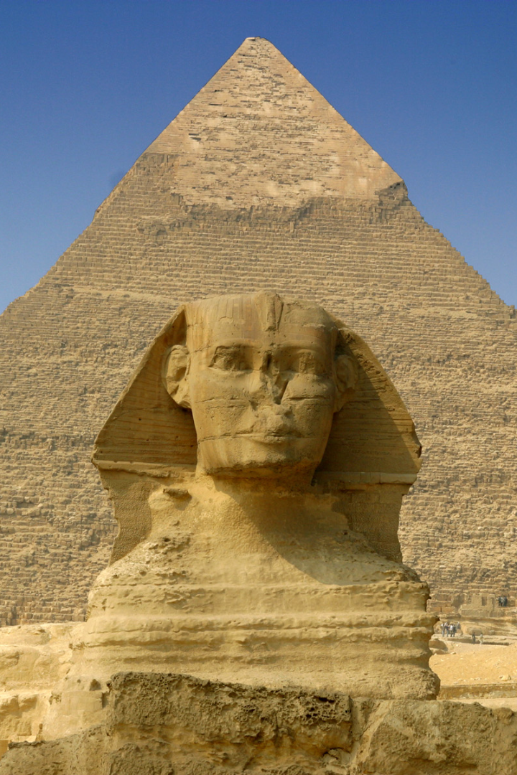
Awal Perkembangan Kota
Perkembangan kota memiliki peran penting dalam sejarah manusia. Di Mesir Kuno, Yunani, dan Romawi, kota-kota menjadi pusat kehidupan dan peradaban.

Slide 2
Perkembangan Kota di Mesir Kuno
Piramida
Irigrasi Sungai Nil
Kompleks Kuil
Kota-kota Mesir didirikan di sekitar kompleks piramida, yang berfungsi sebagai pusat pemerintahan dan keagamaan.
Pengembangan sistem irigasi Sungai Nil memberikan dukungan pada pertanian subur, yang menjadi dasar pertumbuhan kota.
Mesir Kuno memiliki kuil-kuil megah yang menjadi pusat keagamaan dan tujuan wisata.

Slide 3
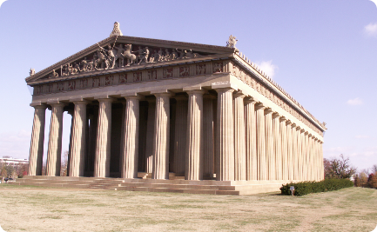
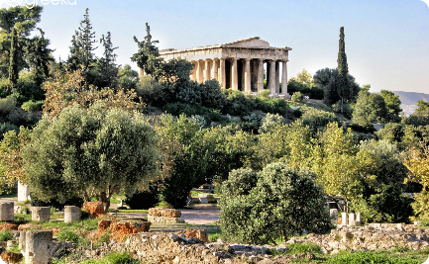
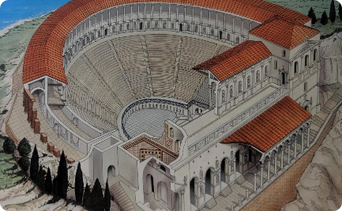
Perkembangan Kota di Yunani
Akropolis
Agora
Teater
Akropolis adalah pusat kota-kota Yunani kuno, seperti Athena, yang ditandai dengan kuil-kuil indah
Agora adalah pusat kegiatan sosial dan politik, di mana warga bertemu untuk berdiskusi, berdagang, dan mengadakan pertunjukan.
Teater berfungsi sebagai tempat pertunjukan drama dan merupakan bagian integral dari kehidupan budaya masyarakat Yunani kuno.

Slide 4
Perkembangan Kota di Romawi
1
Aqueduct
Saluran air Romawi mengalirkan air bersih ke kota-kota, menyediakan sumber air dan sistem sanitasi yang maju.
2
Forum
Forum Romawi adalah pusat pemerintahan, perbelanjaan, dan kegiatan politik dan sosial di kota-kota Romawi.
3
Amfiteater
Amfiteater Roma, seperti Colosseum, adalah tempat pertunjukan gladiator dan acara hiburan publik lainnya.

Slide 5
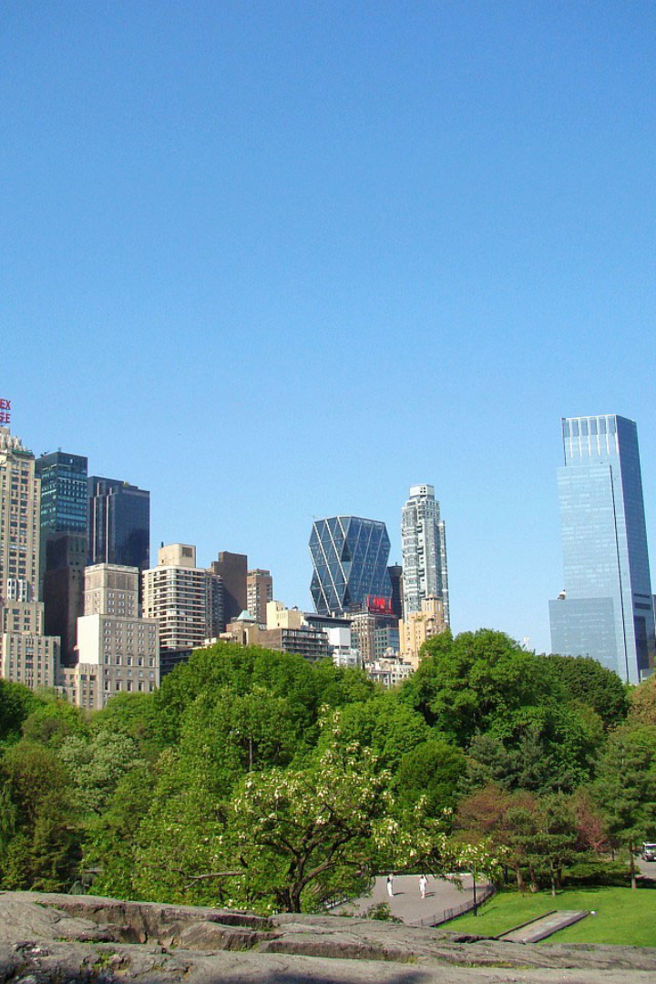
Faktor-faktor yang Mempengaruhi Perkembangan Kota
1
Sumber Daya Alam
2
Koneksi dan Perdagangan
Ketersediaan sumber daya alam yang melimpah mendukung perkembangan kota yang makmur.
Hubungan dagang dengan kota-kota lain memperluas pengaruh budaya dan ekonomi.
3
Pemerintahan yang Efektif
4
Inovasi Teknologi
Sistem pemerintahan yang kuat dan stabil membantu memelihara ketertiban di dalam kota-kota.
Pengembangan teknologi memungkinkan pembangunan infrastruktur yang lebih maju.

Slide 6
Perbandingan Perkembangan Kota di Mesir Kuno, Yunani, dan Romawi
Mesir Kuno
Yunani
Romawi
Piramida dan kuil megah
Akropolis dan teater
Aqueduct dan amfiteater
Sistem irigasi
Agora
Forum

Slide 7
Kesimpulan dan Implikasi Perkembangan Kota
Kesimpulan
Implikasi
Mesir Kuno, Yunani, dan Romawi memiliki peran penting dalam sejarah perkembangan kota.
Perkembangan kota mencerminkan kemajuan peradaban dan warisan budaya yang berharga bagi masyarakat modern.

